Slide 1
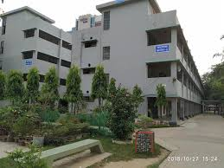

Slide 2
স্বাগতম

Slide 3
প্রভাষক, উদ্ভিদবিদ্যা বিভাগ, বি এ এফ শাহীন কলেজ ,ঢাকা । Email:mahmudfhdu352@gmail.comMobile No : 01728395657
মোঃ মহিউদদী্ন মাহমুদ

Slide 4
এরিস্টটল এর উক্তি
শিক্ষার শেকড়ের স্বাদ তেঁতো হলে ও এর ফল মিষ্টি।

Slide 5
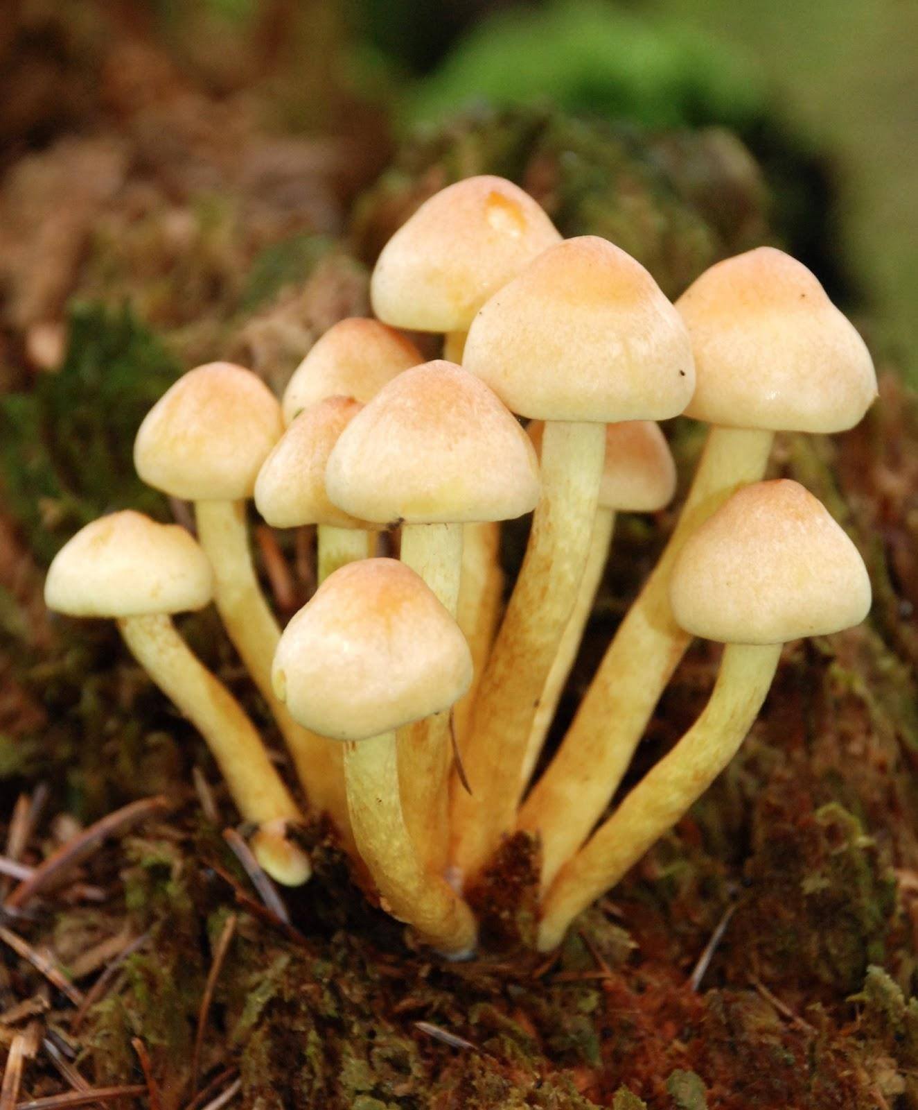
পাঠ পরিচিতি
অধ্যায়-৫ শৈবাল ও ছত্রাক

Slide 6
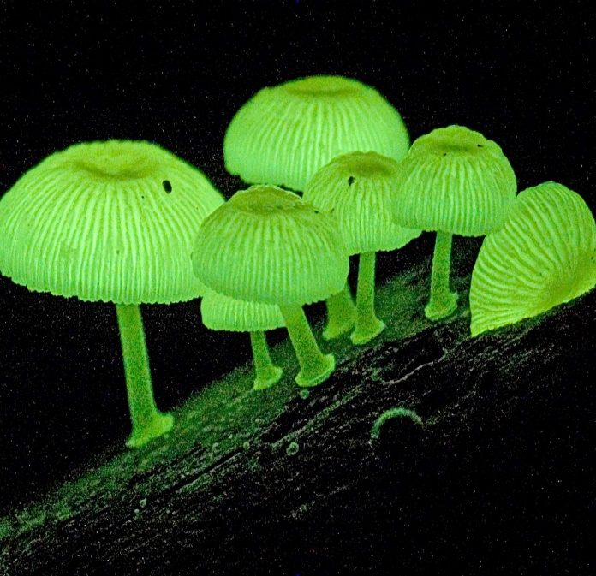
পাঠ শিরোনাম
Agaricus (মাশরুম)

Slide 7
শিখনফল
Agaricus এর শ্রেণিবিন্যাস
Agaricus এর পরিচিতি
Agaricus এর দৈহিক গঠন
Agaricus এর গুরুত্ব

Slide 8
শ্রেণিবিন্যাস
Kingdom : Fungi Division: Basidiomycota Class : Basidiomycetes Order : Agaricales Family : Agaricaceae Genus : Agaricus

Slide 9
পরিচিতি
ব্যাঙের ছাতা নামে পরিচিত
এরা মৃতজীবী
ভেজা মাটিতে ও পচনশীল জৈব বস্তুর উপর জন্মায়
খালি জায়গায় অনেকগুলো মাশরুম চক্রাকারে থাকলে পরীচক্র বলা হয় ।

Slide 10
পরীচক্র

Slide 11
দৈহিক গঠন
দেহকে দুইটি অংশে ভাগ করা হয় ১.দৈহিক অংশ বা মাইসেলিয়াম ২.জনন অংশ বা Fruit body

Slide 13
মাইসেলিয়াম
শাখা – প্রশাখা বিশিষ্ট
সূত্রাকার
মাটি বা জৈব বস্তুর একটু ভেতরে থাকে
হাইফি প্রস্থপ্রাচীর বিশিষ্ট
হাইফি সাদা ধরনের
দড়ির মত হাইফিকে রাইজোমরফ বলা হয়

Slide 15
হাইফির কোষের উপাদান
দানাদার প্রোটোপ্লাজম
একাধিক নিউক্লিয়াস
ছোট কোষ গহ্বর
সঞ্চিত খাদ্য তৈল বিন্দু

Slide 16
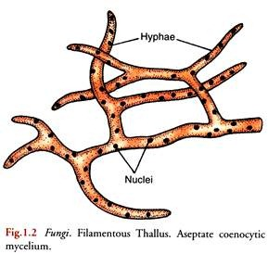

Slide 17
জনন অংশ
উপরের দিকে ছাতার ন্যায় অংশ পাইলিয়াস
পাইলিয়াসের আবরণী ঝিল্লী ভেলাম
পাইলিয়াসের নিচের দিকে ঝুলন্ত অংশ গিল বা ল্যামিলী
গিলে ব্যাসিডিয়া তৈরি হয়
স্টাইপের মাথায় চক্রাকার অংশ অ্যানুলাস থাকে

Slide 18
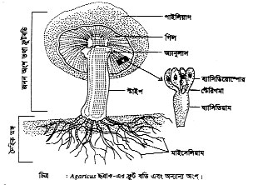

Slide 19
গুরুত্ব
খাদ্য হিসেবে
মৃত্তিকার পুষ্টি বৃদ্ধিতে
শিল্পে ও বাণিজ্যে
দূষণরোধে
ঔষধি তৈরিতে

Slide 20
মূল্যায়ন
হাইপির উপাদান কি কি ?
পরীচক্র কি ?

Slide 21
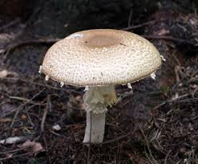
বাড়ির কাজ
চিত্র -ক ক) ভেলাম কি ? ১ খ) গিল বলতে কী বোঝায় ? ২ গ) চিত্র -ক এর দৈহিক অংশের বর্ণনা লেখ ৷ ৩ ঘ) চিত্র –ক এর অর্থনৈতিক গুরুত্ব বিশ্লেষন কর ৷ ৪

Slide 22
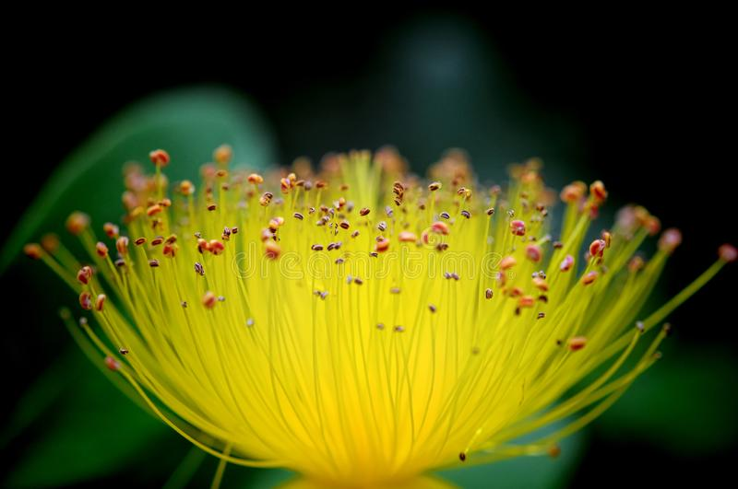
ধন্যবাদ

